Slide 1

QUẢN LÝ NHÀ THUỐC
LẬP TRÌNH DI ĐỘNG 2
Ngô Bá Sĩ
Hoàng Văn Kiên
Thành Viên :
GVHD: Trương Bá Thái

Slide 2
ỨNG DỤNG ĐỜI SỐNG
Với việc điện thoại thông minh, thiết bị mạng ngày càng phát triển vì vậy các ứng dụng có kết nối mạng được sử dụng liên tục.
Với thực trạng hiện nay đó là công việc quản lý diễn ra trên giấy tờ, nhưng khối lượng dữ liệu thì ngày một lớn, phần mềm “Quản lý hiệu thuốc” ra đời nhằm mục đích giải quyết những vướng mắc trên, giúp cho công việc quản lí trở nên đơn giản, hiệu quả va chính xác hơn bằng việc tự động hóa.

Slide 3
Splash và Màn Hình Đăng Nhập
Màn hình splash
Tài Khoản và Mật Khẩu
Ngôn Ngữ

Slide 4
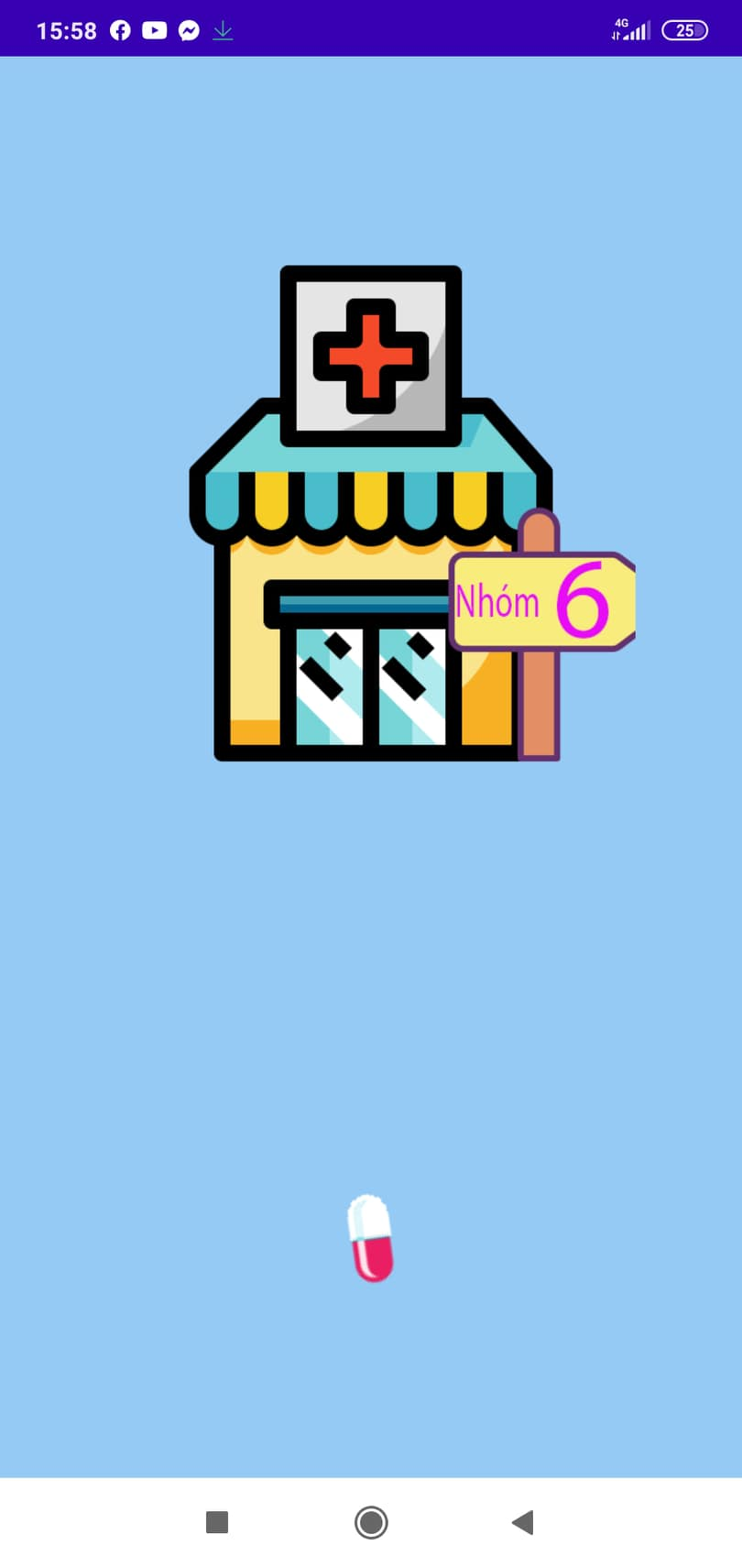
Splash
- Chạy ứng dụng
- Chương trình sẽ chạy màn hình Splash
- Sau 3.5s sẽ tự động chuyển qua màn hình chính

Slide 5
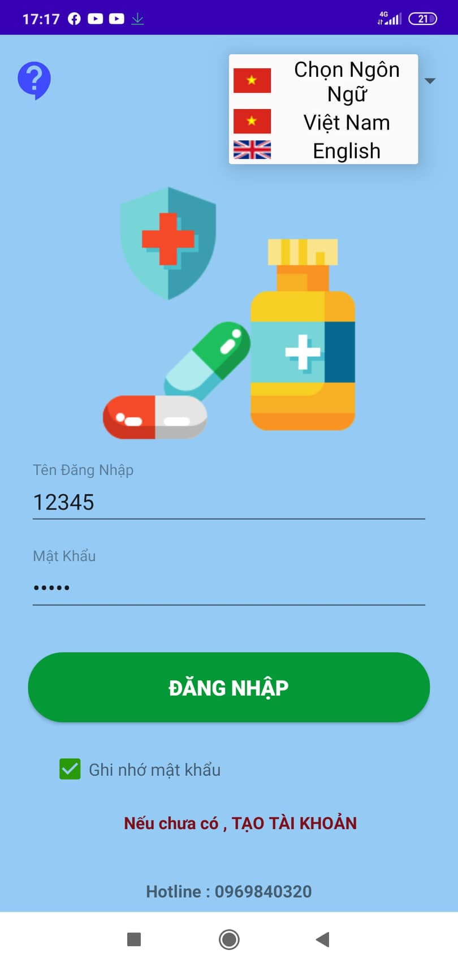
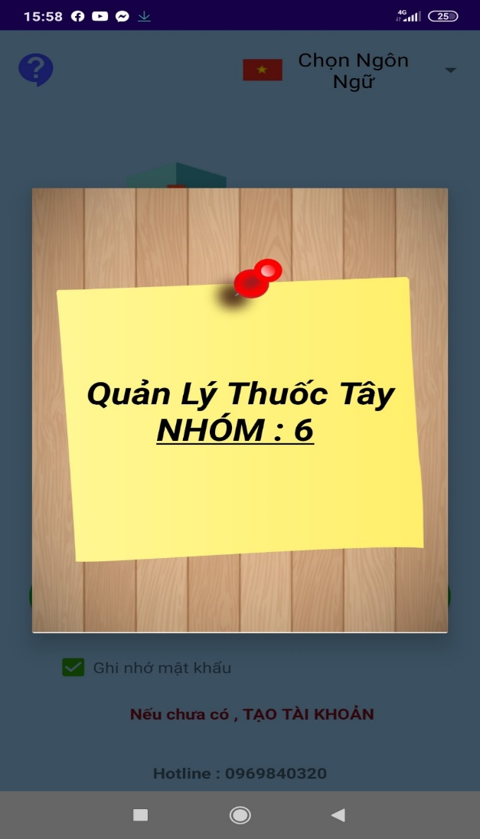
Màn hình Đăng Nhập
Click button “ Đổi ngôn ngữ”, Ứng dụng sẽ hiện ra một combo box cho phép bạn chọn ngôn ngữ Anh , Việt
Click icon “ ? ” Hiển thị thông tin nhóm phát triển phần mềm
Trường đăng nhập Hãy nhập tên đăng nhập và mật khẩu mà bạn đã đăng ký trước đó.
CheckBox nhớ mật khẩu Ghi nhớ mật khẩu mà bạn đã đăng nhập lần trước.
Button Đăng Nhập Click Button “ Đăng nhập” sẽ chuyển đến sang Menu.
Link Text “ Đăng Ký” Click vào sẽ chuyển đến trang đăng ký.

Slide 6
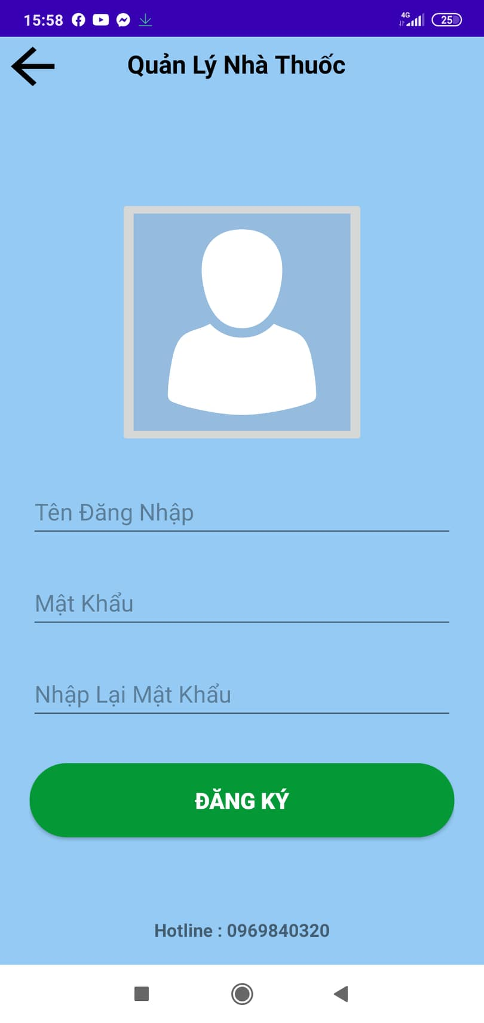
Màn hình Đăng Ký
Click vào sẽ cho phép người dung chuyển sang giao diện chọn ảnh có sẵn trong máy. Sau khi chọn sẽ , button image sẽ hiển thị hình ảnh vừa chọn.
Trường Đăng Ký Người dung nhập tên đăng nhập và mật khẩu cần đăng ký, lưu ý mật khẩu nhập lại không trùng với mật khẩu nhập lần đầu.
Button “Đăng Ký” Click sẽ hiển thị “ Đăng ký Thành Công” Nếu thông tin đăng ký chưa đủ yêu cầu sẽ hiện thông báo lỗi

Slide 7
Quản lí Nhà thuốc
Tạo mới , sửa , xóa nhà thuốc
Tạo mới , sửa , xóa thuốc
Tạo mới , sửa , xóa hóa đơn

Slide 8
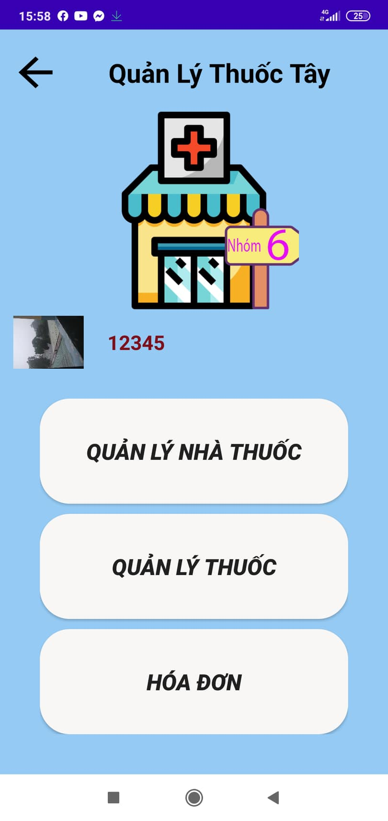
Màn hình Menu
Button Quản Lý nhà thuốc Click vào sẽ chuyển sang giao diện “Quản lý nhà thuốc”
Button Quản Lý thuốc Click vào sẽ chuyển sang giao diện “Quản lý thuốc”
Button Hóa Đơn Click vào sẽ chuyển sang giao diện “ Hóa Đơn”

Slide 9
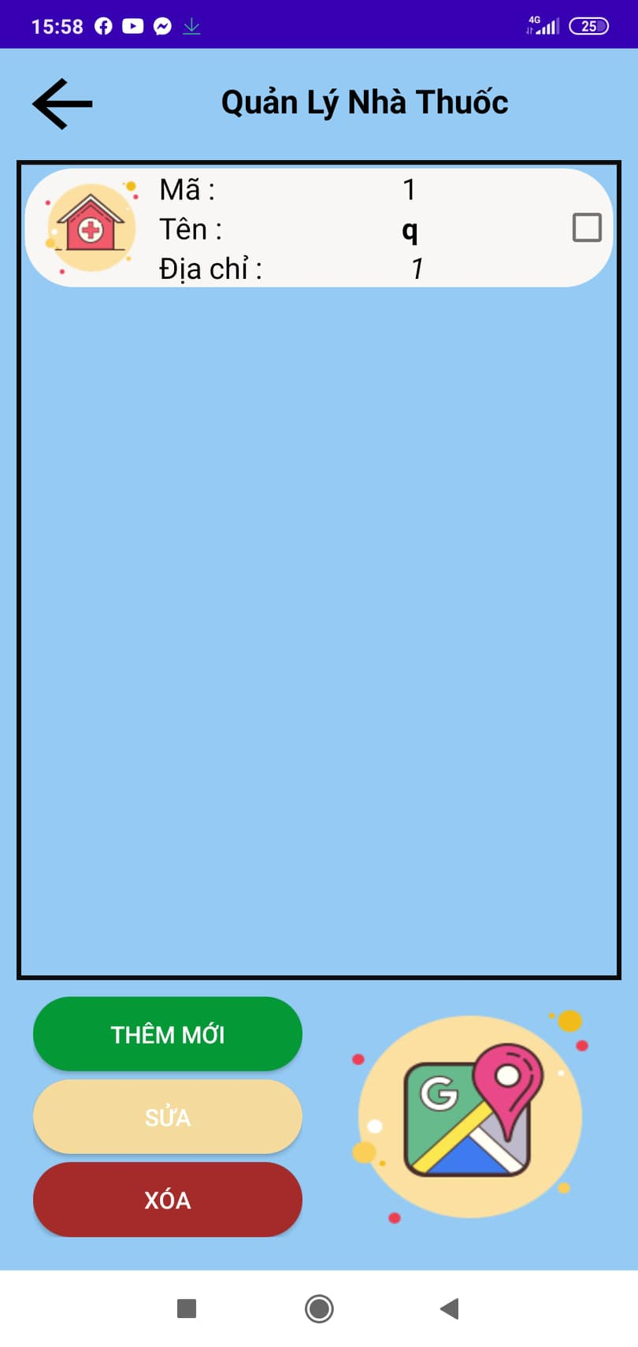
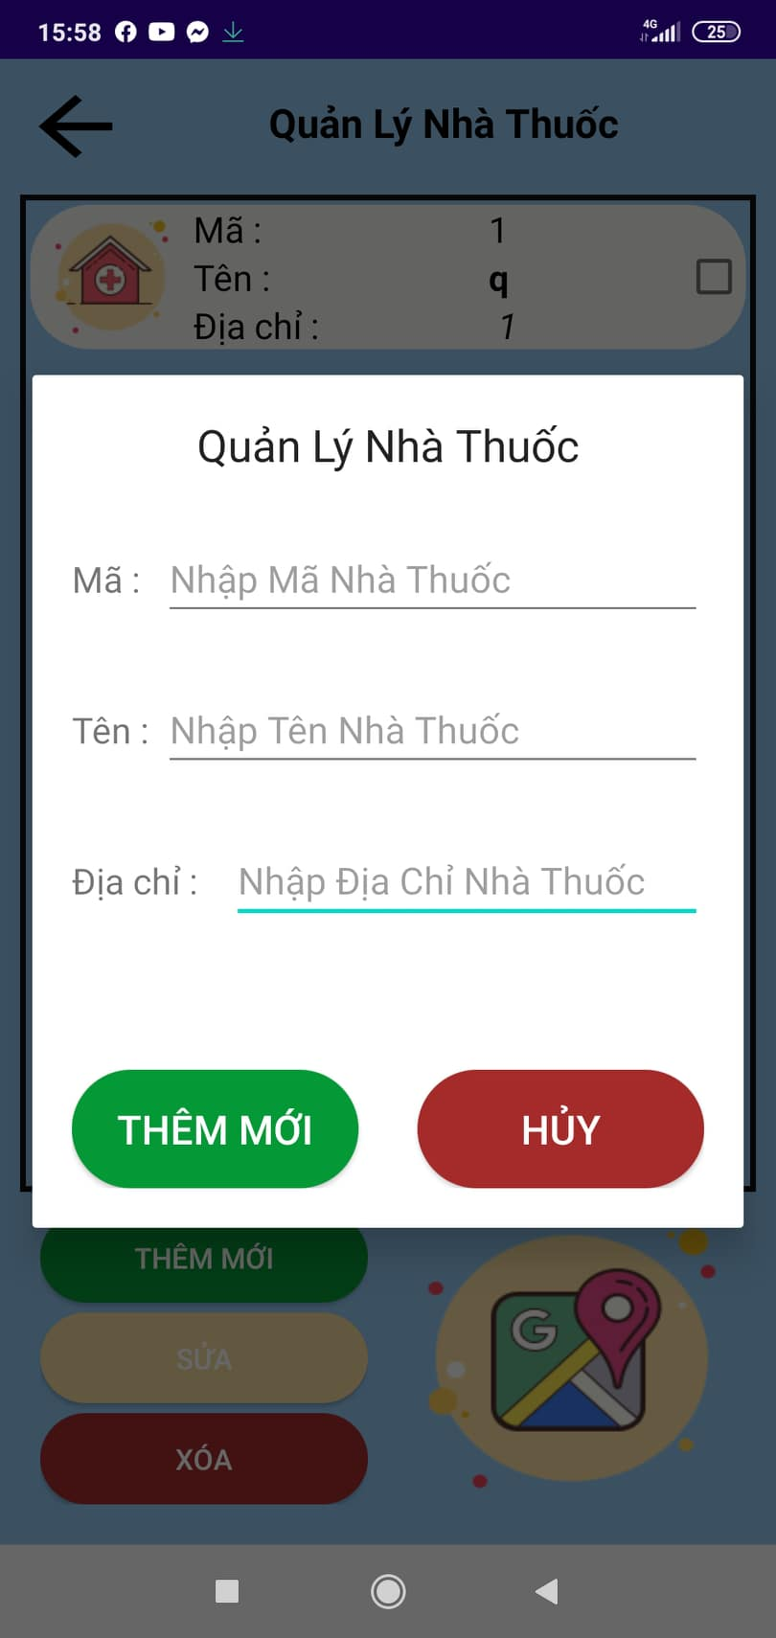
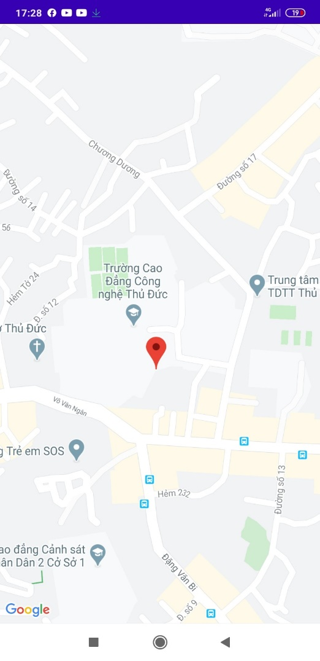
Quản lí nhà thuốc
Listview hiển thị danh sách nhà thuốc
Button “Thêm” – Thêm 1 nhà thuốc mới
Button “Sửa” – Sửa nhà thuốc đã có
Button “Xóa” – Xóa nhà thuốc đã có
Icon “GG maps” – Chuyển qua Bản đồ dẫn đến tiệm thuốc

Slide 10
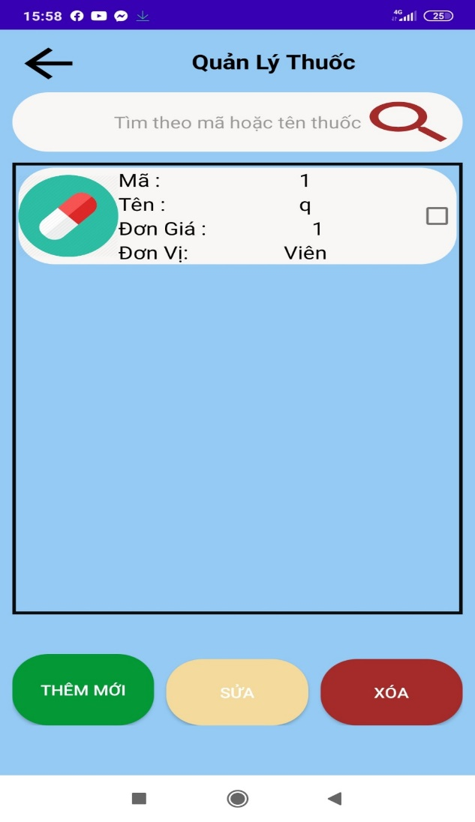
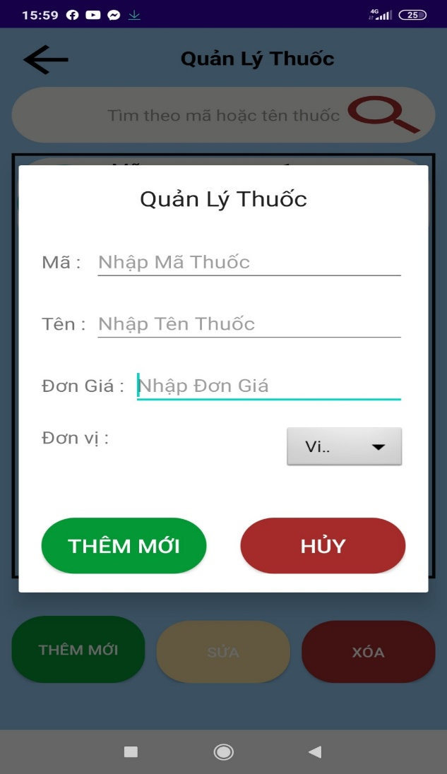
Quản lí thuốc
Listview hiển thị danh sách thuốc
Button “Thêm” – Thêm 1 thuốc mới
Button “Sửa” – Sửa thuốc đã có
Button “Xóa” – Xóa thuốc đã có
Các textbox – Nhập thông tin thuốc
Combobox – Đơn vị thuốc

Slide 11
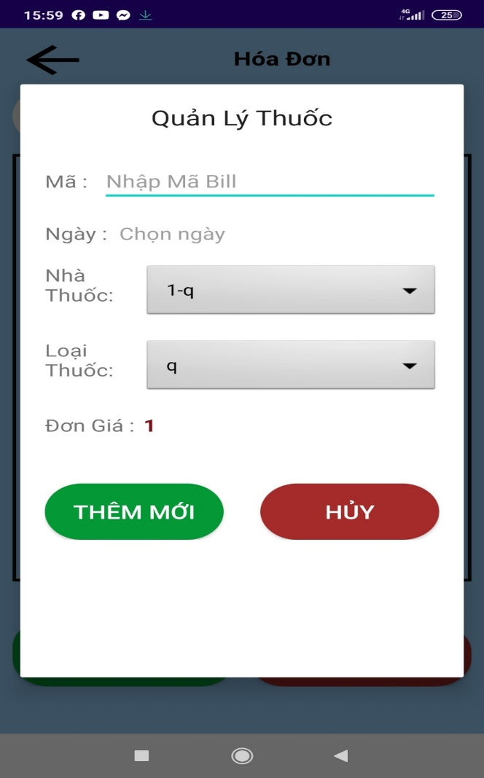
Hóa đơn
Textbox – Nhập mã hóa đơn
DatePickerDialog – chọn ngày
Spinner đổ dữ liệu Nhà Thuốc và Loại Thuốc
Button “ Thêm mới “ – Tạo hóa đơn
Button “Hủy” – Hủy bỏ thao tác và tắt popup

Slide 12
Cảm ơn thầy và các bạn đã lắng nghe

